Slide 1
Windows 程序设计
第11章 TCP/UDP网络编程

Slide 2
本章目标
理解TCP和UDP
掌握C#中TCP/UDP编程的主要类TcpClient、TcpListener、UdpClient及其编程方法
了解多播原理
掌握基于UdpClient的多播编程方法

Slide 3
TcpListener类的常用属性和方法
属性 | 说明
LocalEndpoint | 获取当前TcpListener的基础EndPoint
Server | 获取基础网络Socket
方法 | 说明
AcceptSocket/AcceptTcpClient | 接受挂起的连接请求
BeginAcceptSocket/BeginAcceptTcpClient | 开始一个异步操作来接受一个传入的连接尝试
EndAcceptSocket | 异步接受传入的连接尝试，并创建新的Socket来处理远程主机通信
EndAcceptTcpClient | 异步接受传入的连接尝试，并创建新的TcpClient来处理主机通信
Start | 开始侦听传入的连接请求
Stop | 关闭侦听器

Slide 4
TcpListener类的方法 AcceptTcpClient
AcceptTcpClient方法
接受挂起的连接请求，语法格式如下：
public TcpClient AcceptTcpClient( )

Slide 5
案例分析
例11.5 通过AcceptTcpClient方法实例化TcpClient对象。
int port = 13000;
TcpListener server = new TcpListener(IPAddress.Any, port );
server.Start( );
byte[ ] bytes = new byte[1024];
TcpClient client = server.AcceptTcpClient( );
NetworkStream stream = client.GetStream( );

Slide 6
TcpListener类的方法 Start
开始侦听传入的连接请求，语法格式如下：
public void start( )

Slide 7
案例分析
例11.6 使用TcpListener类的Start方法开启侦听器。
int port = 13000;
TcpListener server = new TcpListener(IPAddress.Any, port );
server.Start( );

Slide 8
TcpListener类的方法 Stop
关闭侦听器，语法格式如下：
public void stop( )

Slide 9
案例分析
例11.7 当窗体关闭时，调用Stop方法关闭侦听器。
private void Form1_FormClosed(object sender, FormClosedEventArgs e)
{
if (this.tcpListener != null)
{
tcpListener.Stop( );
}
else
{
MessageBox.Show("侦听器关闭失败！");
}
}

Slide 10
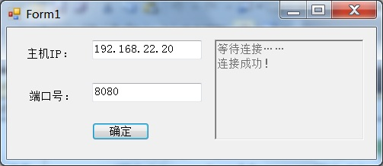
案例分析
例11.8 创建一个Windows应用程序，向默认窗体中添加两个TextBox控件、一个Button控件和一个RichTextBox控件，其中，TextBox控件分别用来输入要连接的主机及端口号，Button控件用来执行连接远程主机操作，RichTextBox控件用来显示远程主机的连接状态。

Slide 11
2. 基于TCP的网络通信
网上聊天程序是一种应用非常广泛的Internet通信程序，利用这种通信程序可以实现远距离的实时通信。

Slide 12
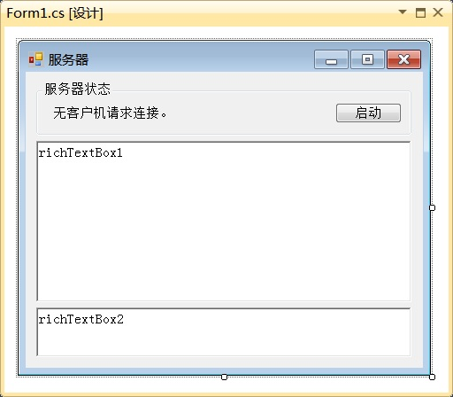
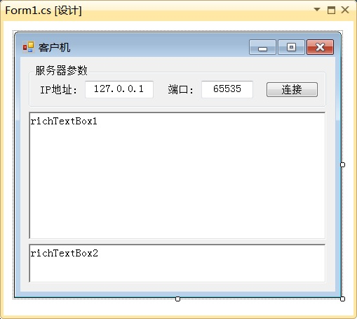
案例分析
例11.9 创建一个Windows窗体应用程序，在默认窗体中设计一个GroupBox控件、一个Label控件、一个Button控件以及两个RichTextBox控件到该窗体上。实现服务器端聊天及客户端聊天功能。
(a) 服务器端聊天程序窗体设计
(b) 客户端聊天程序窗体设计

Slide 13

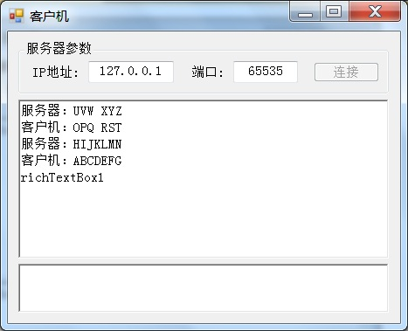
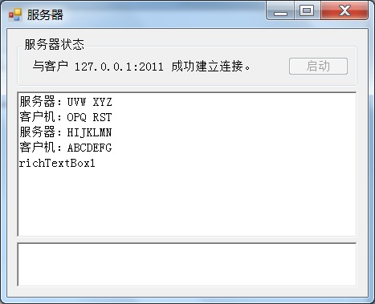
(a) 启动客户机
(b) 启动服务器

Slide 14

授课内容
网络编程简介
TCP网络编程
UDP网络编程
小结

Slide 15
UDP网络编程
UDP是一个简单的、面向数据报的无连接协议，提供了快速但不一定可靠的传输服务。UDP与TCP比较，其优缺点如下：
优点：无连接（速度快）、可用于广播（组播）、消耗网络带宽小。
缺点：不可靠、安全性差、不保证报文顺序交付。
编写UDP程序时，可以直接使用Socket类，也可以使用UdpClient类。

Slide 16
1. UdpClient类
UdpClient类用于在阻止同步模式下发送和接收无连接UDP数据报。
方法一：使用远程主机名和端口号作为参数创建UdpClient类的实例。
方法二：创建UdpClient类的实例，然后调用Connect方法。

Slide 17
UdpClient类的常用属性和方法
属性 | 说明
Available | 获取从网络接收的可读取的数据量
Client | 获取或设置基础网络Socket
方法 | 说明
BeginReceive | 从远程主机异步接收数据报
BeginSend | 将数据报异步发送到远程主机
Close | 关闭UDP连接
Connect | 建立默认远程主机
EndReceive | 结束挂起的异步接收
EndSend | 结束挂起的异步发送
Receive | 返回已由远程主机发送的UDP数据报
Send | 将UDP数据报发送到远程主机

Slide 18
UdpClient类的主要方法 Connect
使用指定的IP地址和端口号建立默认远程主机，语法格式如下：
public void Connect(IPAddress addr, int port)

Slide 19
UdpClient类的主要方法 Colse
关闭UDP连接，语法格式如下：
public void Close( )

Slide 20
UdpClient类的主要方法 Receive
返回已由远程主机发送的UDP数据报，语法格式如下：
public byte[ ] Receive(ref IPEndPoint remoteEP)

Slide 21
UdpClient类的主要方法 Send
将UDP数据报发送到位于指定远程终结点的主机，语法格式如下：
public int Send(byte[ ] dgram, int bytes, IPEndPoint endPoint)

Slide 22
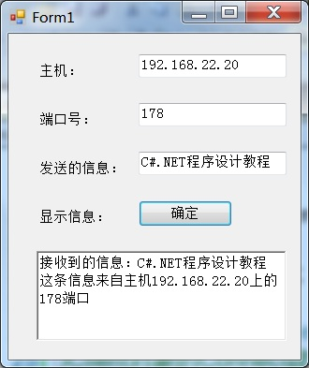
案例分析
例11.10 创建一个Windows应用程序，向默认窗体中添加3个TextBox控件、1个Button控件和1个RichTextBox控件，其中，TextBox控件分别用来输入远程主机名、端口号及要发送的信息，Button控件用来向指定的主机发送信息，RichTextBox控件用来显示接收到的信息。

Slide 23
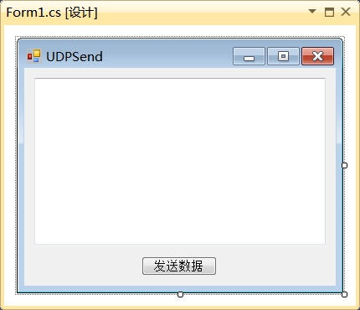
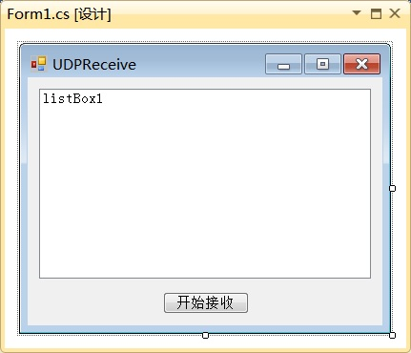
2. 基于UPD的网络通信
例11.11 创建一个Windows窗体应用程序，在默认窗体中设计一个TextBox控件和一个Button控件到该窗体上。实现一个简单的网络数据发送与接收功能。发送方和接收方的UDP窗体设计如图11.9所示。
(a) 发送方的UDP程序窗体设计
(b) 接收方的UDP程序窗体设计

Slide 24
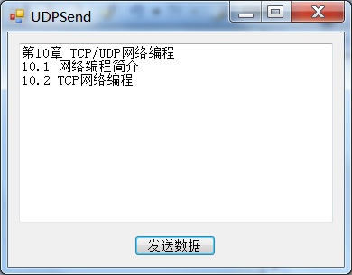
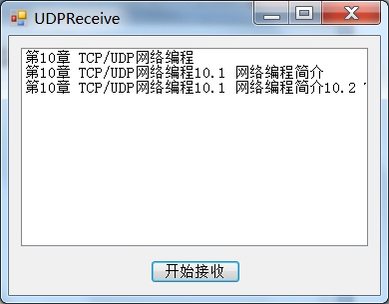
(a) 网络数据的发送
(b) 网络数据的接收

Slide 25
授课内容
网络编程简介
TCP网络编程
UDP网络编程
小结

Slide 26
小结
了解TCP/IP和UDP/IP的网络编程原理。
掌握基于TCP/IP的TcpClient和TcpListener编程。
掌握基于TCP/IP的UdpClient编程。
掌握TCP/UDP网络编程步骤和实现方式。

